Slide 1
TREN, KEBIJAKAN & PRAKTEK PENDIDIKAN TINGGI VOKASIONAL DUNIA
Oleh Peni Handayani
Disampaikan pada WorkShop Kurikulum Dual-system Politeknik Negeri Ambon
Desember, 2017

Slide 2
FENOMENA AEC/MEA SEJAK 2015
PASAR TUNGGAL PRODUK DAN JASA
ALIRAN BEBAS TENAGA KERJA & BARANG ANTAR NEGARA → Persaingan makin ketat
TUNTUTAN KOMPETENSI TINGGI DI SETIAP PEKERJAAN & PENGAKUAN ATAS KOMPETENSI TSB
STANDAR PRODUK (BARANG & JASA) MAKIN TINGGI

Slide 3
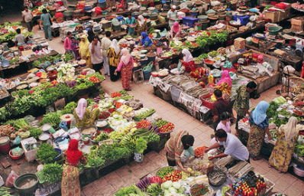

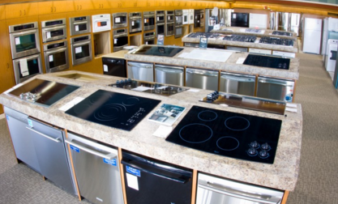
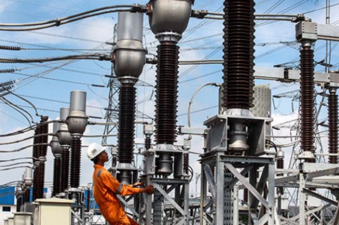


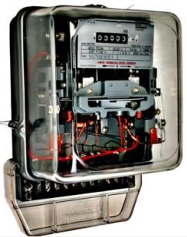
TREN PEKERJAAN ERA AEC/MEA
Hasil Pertanian
Produk Elektronik
Renewable energy
Konsep pasar tunggal ASEAN: kebebasan aliran produk barang dan jasa
Jasa MR bidang Kelistrikan
Green Jobs
Jasa Pengujian peralatan listrik & kendali proses
Health Care

Slide 4
KEBIJAKAN PTV YG DIPERLUKAN
FLEKSIBEL TAK TERJEBAK HAL-2 YG SANGAT TEKNIS , TETAPI MENGARAH PADA PENCAPAIAN VISI MISI & TUJUAN PTV
BERORIENTASI PADA PENGEMBANGAN POTENSI INDIVIDU dan PTV (Filosofi Dewey, UU No 12/2012, ttg PT, ps 6.f, 6.g; ps 16)
BERBASIS OUTCOMES (Kepmenristekdikti no 44/ 2015, tentang SNPT
MENDUKUNG PENGEMBANGAN EKONOMI
PENJAMINAN MUTU YG LEBIH HUMANIS (Brodjonegoro, 2017)

Slide 5
Masalah & Model Penyelenggaraan VET & PTV (1)
Kampus berada di dalam lingkungan industri: Misl. Politeknik Gajah Tunggal; TVE & PTV di Jerman, Austria, dan Swiss pada umumnya
Kampus menciptakan Industri melalui kerjasama dg industri: misl; ATMI-Solo
Kampus minim peralatan, lingkungan minim industri, SDM berpengetahuan dan berketerampilan dasar → Kampus sbg “EO” home industries, mhs sebagai pekerja terampil dg standar industri di rumah/lingkungan rumah masing-2: misl di Taiwan awal tahun 1950-an, Thailand bidang agriculture (riset, industrialisasi pertanian)

Slide 6
Masalah & Model Penyelenggaraan VET & PTV (2)
Di CHINA tahun 1980an:
Jumlah tenaga terampil << kebutuhan
Tenaga terampil yg dihasilkan VET tdk sesuai dg kebutuhan
Kurikulum sbg panduan pendidikan tertinggal dibandingkan kebutuhan pendidikan
Proses pendidikan tdk mampu menghasilkan lulusan yg mampu beradaptasi dg perubahan yg sangat cepat

Slide 7
Masalah & Model Penyelenggaraan VET & PTV (3) di China
Kapasitas VET rendah: Guru/dosen , sarpras tdk memadai,
Riset di bidang VET sangat kurang, shg pemilihan kebijakan pendidikan tdk tepat sasaran
Pendidikan VET antar jenjang tidak berkesinambungan;
Program VET tdk terkait dg Job dan karier (relevansi pendidikan sangat rendah) serta prakualifikasi universitas

Slide 8
REFORMASI PENDIDIKAN DI CHINA (1)
STRATEGI:
Mengubah struktur sistem pendidikan di China
Mengembangkan penelitian IPTEK & penelitian di bidang pendidikan untuk mengendalikan/ memonitor, mengevaluasi, dan menentukan kebijakan pendidikan yg tepat dalam rangka rekonstruksi ekonomi
Membuat link pendidikan vokasional dg jenis pendidikan umum melalui pathways dan link pendidikan vokasional antar jenjang sehingga berkesinambungan

Slide 9
REFORMASI PENDIDIKAN DI CHINA (2)
4. Membangun Standar Pendidikan nasional & meningkatkan kuantitas dan kualitas sesuai kebutuhan tenaga kerja pemerintah China
5. Kerjasama internasional & pertukaran VET dg negara lain: Pemerintah China menerima pemerintah Jerman sebagai pemandu pemerintah China membangun VET untuk menaikkan daya saing bangsa
6. Membangun link dg industri: melaksanakan VET berbasis industri → dual system, materi pembelajaran dikembangkan berbasis karier
7. VET diarahkan untuk membantu rekonstruksi China

Slide 10
HASIL REFORMASI PENDIDIKAN DI CHINA
1980-1990: Struktur ekonomi, pasar kerja dan VET China berubah drastis
1990 – 2000: China mengubah strategi dari ekonomi terpusat menjadi ekonomi pasar dan kebutuhan shareholders; VET menyesuaikan dg perubahan struktur ekonomi dan industri

